Slide 1


ДЕПАРТАМЕНТ ОБРАЗОВАНИЯ И НАУКИ ГОРОДА МОСКВЫ
ГОСУДАРСТВЕННОЕ АВТОНОМНОЕ ПРОФЕССИОНАЛЬНОЕ ОБРАЗОВАТЕЛЬНОЕ УЧРЕЖДЕНИЕ Г. МОСКВЫ
«КОЛЛЕДЖ ПРЕДПРИНИМАТЕЛЬСТВА №11»
ЦЕНТР ИНФОРМАЦИОННО-КОММУНИКАЦИОННЫХ ТЕХНОЛОГИЙ
ДИПЛОМНАЯ РАБОТА
Разработка сайта для гостиницы «Алазея» г. Среднеколымск
по специальности 09.02.07 Информационные системы и программирование
Выполнил:
студент группы ИСиП-35
Попов Евгений Пантелеймонович
Научный руководитель:
преподаватель Центра ИКТ
Куплинова Елена Дмитриевна
Москва, 2023 г.
Notes:
Здравствуйте уважаемые члены аттестационной комиссия, меня зовут Попов Евгений Пантелеймонович, студент группы ИСиП-35. Темой моей дипломной работы является Разработка сайта для гостиницы «Алазея» г. Среднеколымск

Slide 2
Проблема и цель дипломной работы
Проблема
Низкая эффективность взаимодействия с клиентами в отсутствии оптимального веб-ресурса.
Цель
Целью работы является сайт для гостиницы «Алазея»
Notes:
Проблемой, решаемой в данной дипломной работе, является: Незначительный рост прибыли и узнаваемости компании из-за отсутствия у нее информационного ресурса, который позволял бы клиентам ознакомиться с ее деятельностью и услугами.

Slide 3
Задачи дипломной работы
Проанализировать деятельность гостиницы
Провести анализ требований к web-сайту
Разработать проект дизайна
Выбрать инструменты для разработки
Рассчитать экономическую эффективность внедрения данного сайта
Разработать web-сайт
Протестировать web-сайт
Ввести сайт в эксплуатацию
Notes:
Для достижения поставленной цели, были сформулированы задачи, которые представлены на слайде.

Slide 4
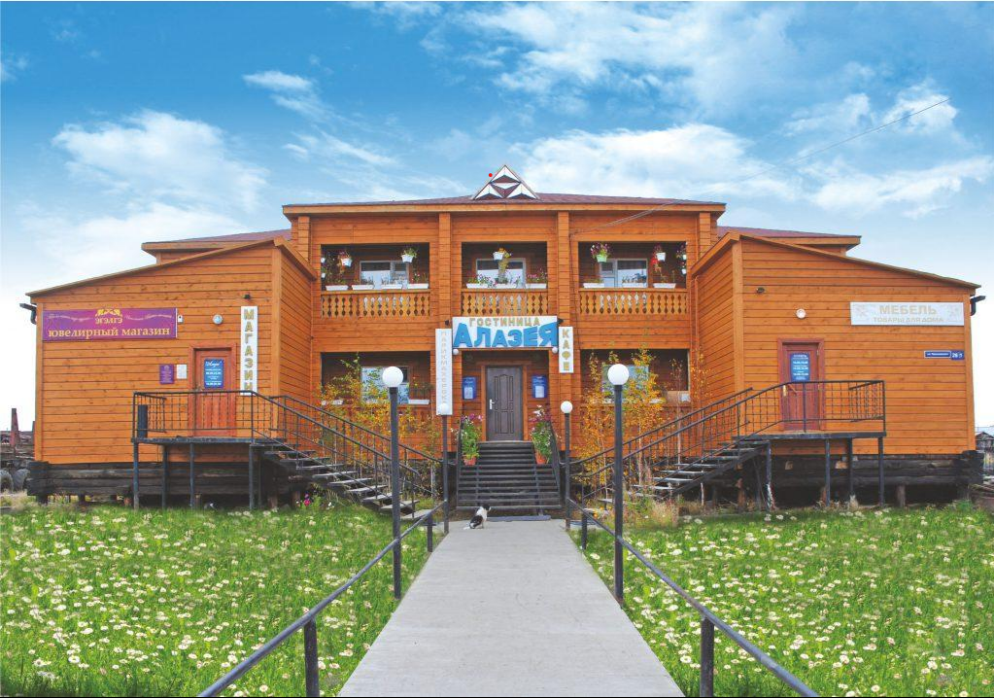
Анализ деятельности организации
Гостиница предоставляет услуги по проживанию
гостей города Среднеколымск:
На данный момент в гостинице работают порядка 10 человек.
Гостиница предоставляет свои услуги более 17 лет.
За все время существования, гостиницу посетило более 12000 туристов
Гостиница имеет 9 номеров на 18 мест
Notes:
Рабочие 2 сантехник 2 администратора 1 помощник администратора 2 уборщицы 3
В гостиннице имеется 6 номеров эконом класса, и 3 номера комфорт класса о гостинице трудно что либо узнать заранее, при планировании своей поездки, могут возникнуть сложности (заполненная гостиница, ремонтные работы, неизвестная стоимость, условия проживания, в связи с этим было принято решение, создать сайт для решения этих проблем.

Slide 5
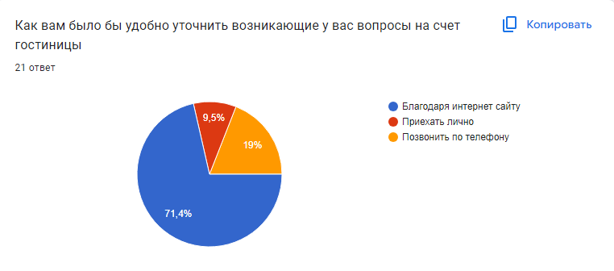
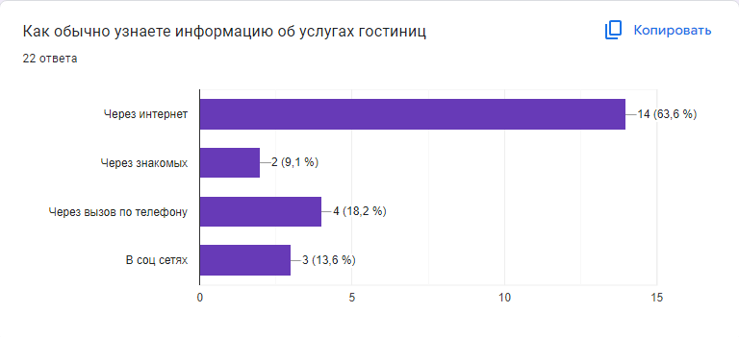
Опрос клиентов
Notes:
Среди клиентов был проведен опрос. Темой опроса стало удобство ввода сайта, для того чтобы можно было посмотреть всю интересующую информацию перед обращением гостиницы. По результатам опроса было выявлено, что клиенты чаще всего пользуются интернетом, основным источником информации об услугах гостиниц являются сайты в интернете, а вот на вопрос «как бы вам было удобно уточнять возникающие у вас вопросы на счет услуг гостиницы» клиенты абсолютным большинством ответили «благодаря интернет сайту». По итогам опроса можно сделать вывод, что иметь лишь физическую точку для всех процессов не удобно клиентам.

Slide 6
Требования к сайту
Основной цвет: оранжевый
Наличие информации о услугах
Наличие информации о комнатах, а также выполнения бронирования комнат
Наличие удобной навигации
Наличие панели администратора
Notes:
Сайт гостиницы должен соответствовать определенным требованиям:
Был проведен анализ требований к сайту гостиницы. Анализ показал, что гостинице необходим сайт с возможностями предоставления пользователям информации о деятельности компании, а также о стоимости ее услуг. Для этого сайт должен иметь: удобную навигацию, наличие информации о услугах, а также выполнения бронирования комнат, наличие панели администратора.

Slide 7
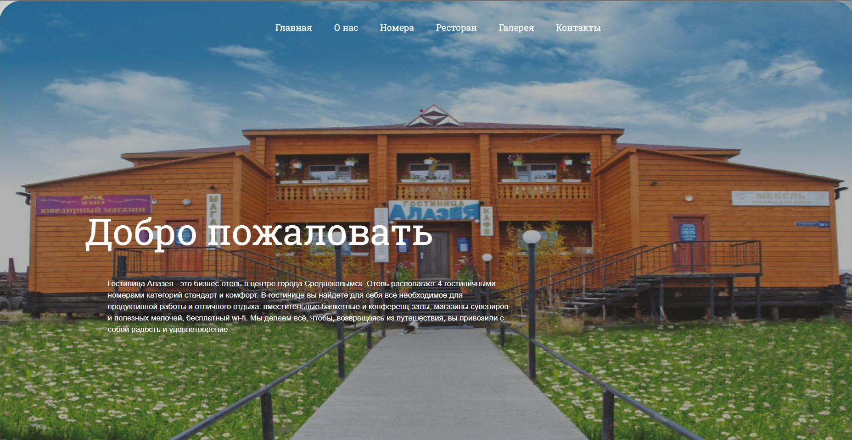

Макет
Notes:
Был разработан макет сайта, в котором был определен дизайн, расположение элементов, а также контент сайта. На слайде продемонстрирована лишь главная страница макета, но вы можете ознакомиться с ним подробнее отсканировав qr-код.

Slide 8





Выбор инструментов для разработки
Редактор исходного кода
Язык разметки документов для просмотра веб-страниц в браузере
Язык описания внешнего вида документа
Сценарий, код, скрипт, который обрабатывается браузером после загрузки кода/страницы (сайта)
Скрипт, работающий на стороне сервера
Локальный веб-сервер
Notes:
Были выбраны инструменты для разработки сайта
В качестве среды разработки было выбрано Visual studio code из-за поддержки множества языков программирования, а также из-за бесплатной модели распространения.
Для разработки был выбран язык гипертекстовой разметки HTML его преимуществом является высокая стабильность, а также поддержка всех современных браузеров.
Для дизайна был выбран язык стилей css. Его преимуществом является поддержка всеми современными браузерами, а также невозможность создания привлекательного дизайна без его наличия.
В качестве основного языка программирования был выбран PHP. Его преимуществом являются то, что язык изначально создан для написания сайтов, а также поддержка всеми современными браузерами
В качестве локального сервера для разработки был выбран Open Server Panel.

Slide 9
Экономическая эффективность
Общие затраты за проект, руб.
Заработная плата | 140000
Сервер | 5000
Оплата ресурсов | 1184
Итого за проект | 146184
Общая стоимость проекта - 146 184 рублей
Notes:
Был проведен расчет экономической эффективности. На слайде представлена таблица, это стоимость самой разработки сайта, общая стоимость составляет 42 тысячи рублей. Предполагаемый срок окупаемости проекта составляет 3 месяца.

Slide 10
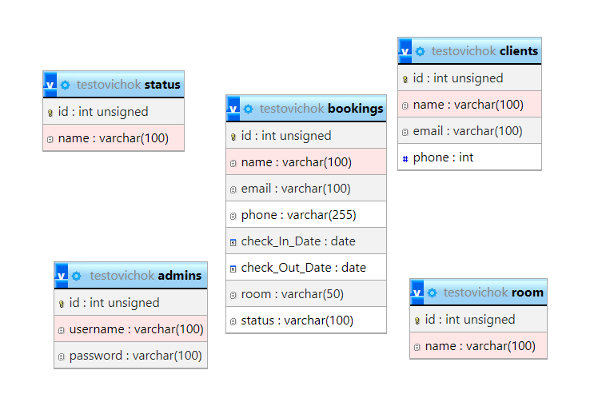
Разработка базы данных
Notes:
Была разработка база данных, в котором представлены все таблицы. В данном проекте для базы данных необходимо 5 таблиц

Slide 11
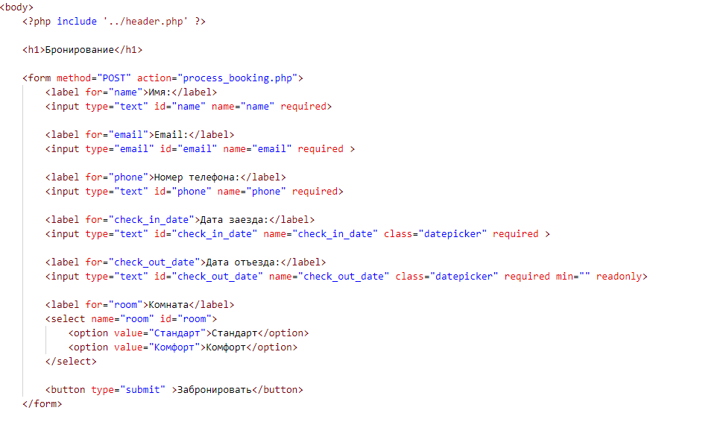
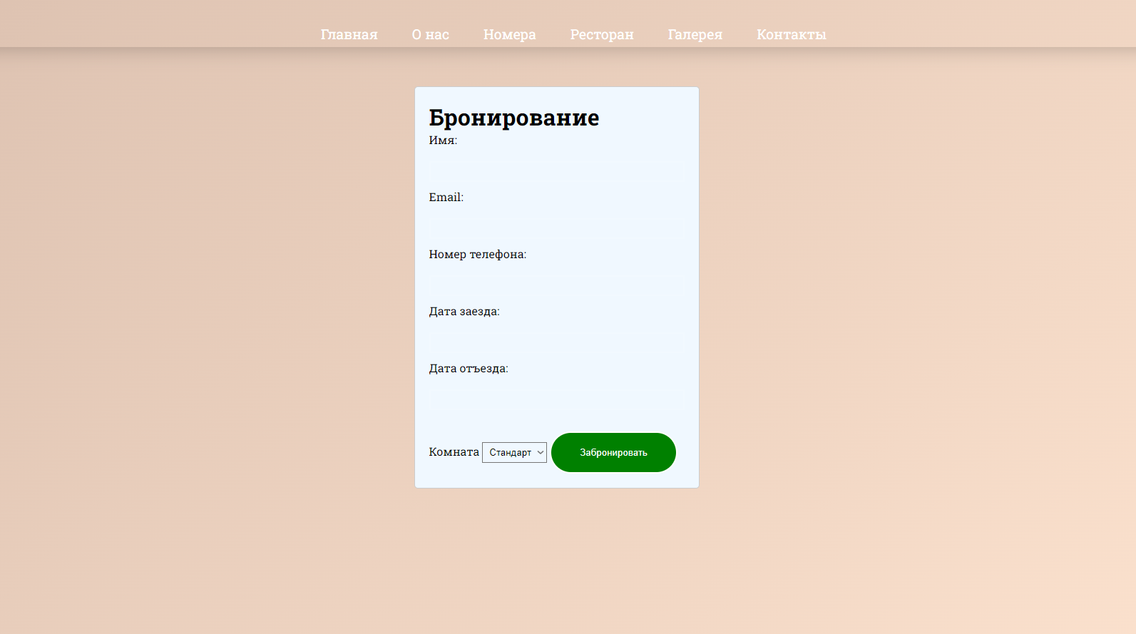
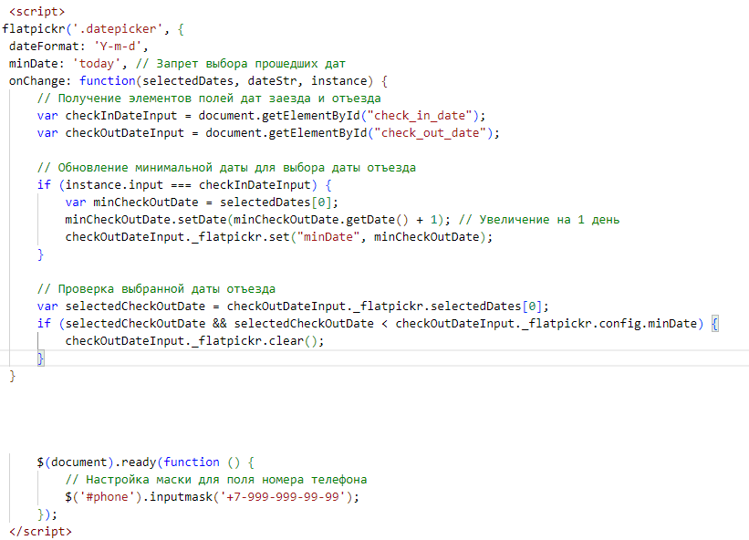
Реализация сайта
Notes:
Была проведена реализация сайта. Была реализована front-end и back-end части сайта в соответствии с требованиями заказчика, а также в соответствии с макетом сайта и проектом базы данных. На слайде представлена часть разработки с кодом для бронирования на сайте. Более подробно о разработке я расскажу далее вместе с демонстрацией сайта.

Slide 12
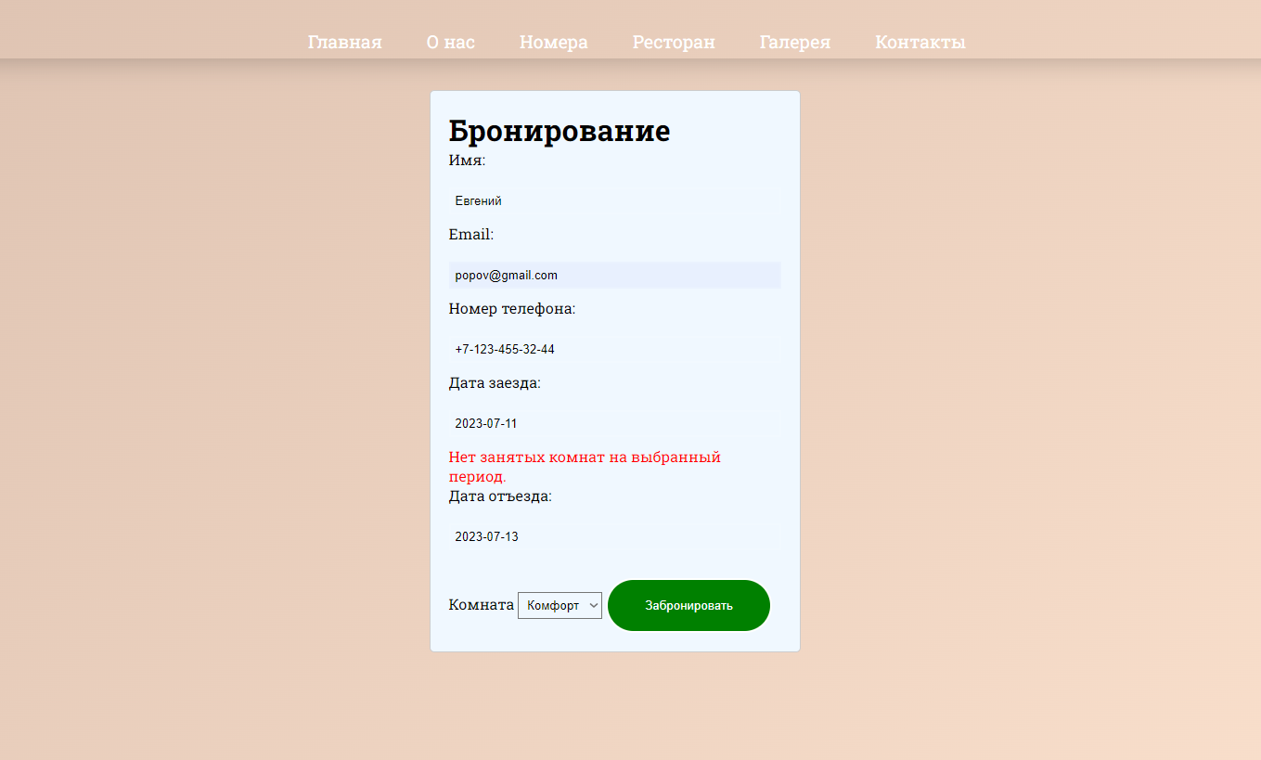
Тестирование сайта
Notes:
По итогам разработки сайта было проведено: функциональное тестирование, юзабилити тестирование, тестирование пользовательского интерфейса. Сайт успешно прошел тестирование

Slide 13
Заключение
В дипломной работе выполнены задачи:
Проведен анализ организации
Проведен анализ требований к web-сайту
Проведено проектирование сайта
Проведен анализ средств разработки
Проведен анализ экономической эффективности
Проведена реализация сайта
Проведено тестирование сайта
Notes:
По итогам данной дипломной работы были выполнены все задачи поставленные в ходе разработки, а также достигнута цель дипломной работы.

Slide 14
Спасибо за внимание

